Slide 1

Муниципальное дошкольное образовательное автономное учреждение
«Детский сад № 5 № «Реченька» г. Орска»
«Музыкальная деятельность как один из компонентов приобщения к основам безопасности жизнедеятельности детей дошкольного возраста»
Опыт работы
Немцовой О.М.
музыкального руководителя
высшей квалификационной категории.
2022 г.

Slide 2

Сохранение здоровья детей и формирование у них культуры безопасного, ответственного поведения в отношении своей жизни и здоровья на сегодняшний день рассматриваются как одна из основных задач системы образования.
Музыка и безопасность – казалось бы, несовместимые направления образовательной деятельности, но в соответствии с Федеральными Государственными Образовательными Стандартами Дошкольного Образования в рамках интеграции образовательных областей мы обязаны объединить эти направления. Поэтому формирование основ культуры безопасности мы интегрируем и в музыкальную деятельность.

Slide 3
Основными задачами использования музыки для формирования безопасного поведения дошкольников являются:
акцентирование внимания детей на возможных опасных ситуациях;
активизация мыслительной деятельности, повышение качества усвоения знаний;
воспитание стремления к выполнению правил и норм безопасного поведения;
вызов эмоционального отклика на полученную информацию.

Slide 4
Формы организации деятельности по формированию основ безопасности у детей дошкольного возраста с использованием музыки:
специальное прослушивание музыкальных произведений или их фрагментов с анализом услышанного;
музыкальное сопровождение организованной деятельности по основам безопасного поведения (характер музыки соответствует характеру передаваемой информации: опасная ситуация – тревожная музыка);
театрализованная деятельность;
заучивание песен на тему «безопасности» с последующим пением;
инсценировка песен, танцы;
музыкальные развлечения по теме «Безопасность».

Slide 5
программа
«ОСНОВЫ БЕЗОПАСНОСТИ ДЕТЕЙ ДОШКОЛЬНОГО ВОЗРАСТА»
Р. Б. Стеркина, Н. Н. Авдеева, О. Л. Князева
Цель программы – воспитание у ребенка навыков адекватного поведения в различных неожиданных ситуациях, самостоятельности и ответственности за свое поведение.
Задачи:
Формирование ценностей здорового образа жизни.
2. Формирование основ безопасного поведения во дворе, на улице, в общественном транспорте.
Формирование знаний об осторожном обращении с опасными предметами и правильном поведении при контактах с незнакомыми людьми.
Разделы
«Ребенок и другие люди»,
«Ребенок и природа»,
«Ребенок дома»,
«Здоровье ребенка»,
«Эмоциональное благополучие ребенка»,
«Ребенок на улице».

Slide 6

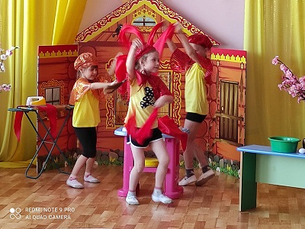
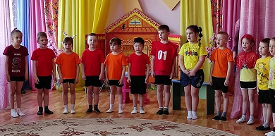
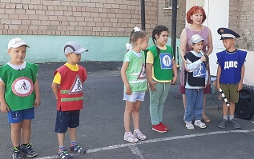
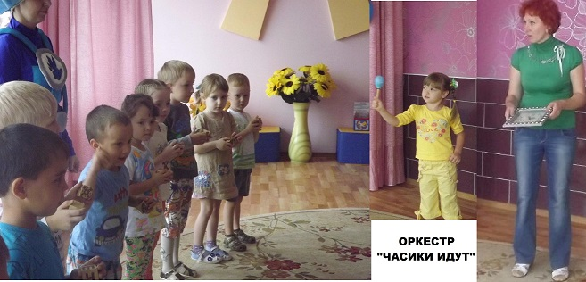
Формы работы
«ТАНЕЦ ОГНЯ»
Песня
«Отважные пожарные»
«Песенка
Дорожных
знаков»

Slide 7
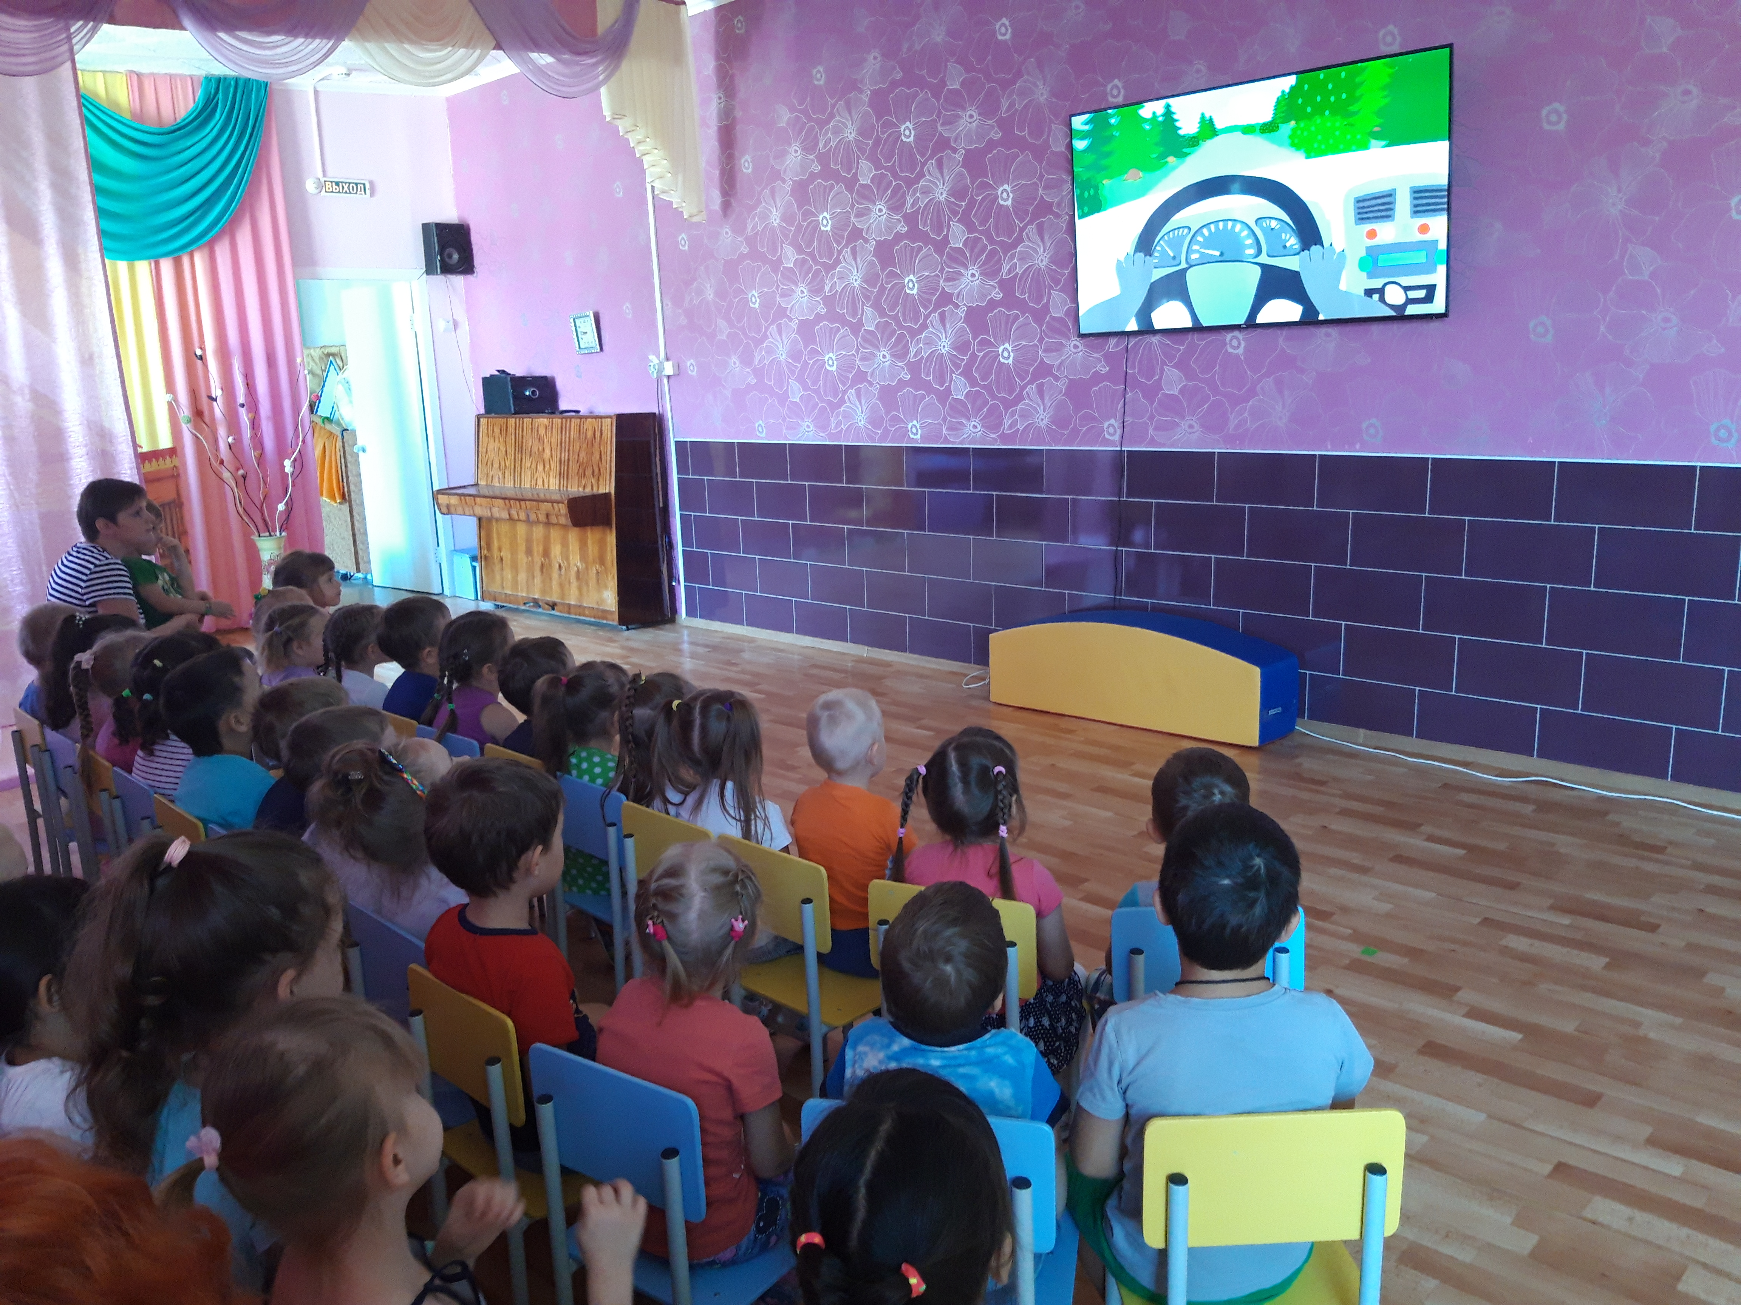
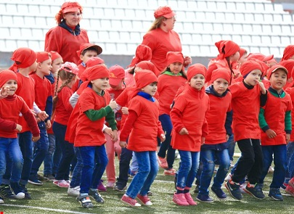
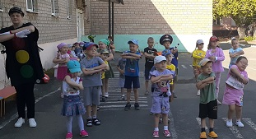
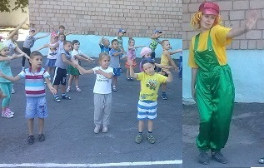
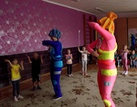
ФЛЕШМОБ

Slide 8
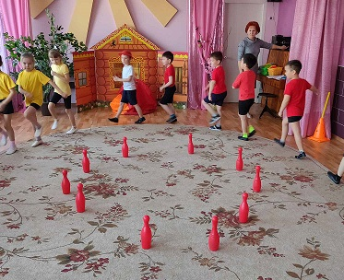
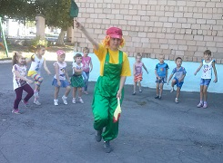
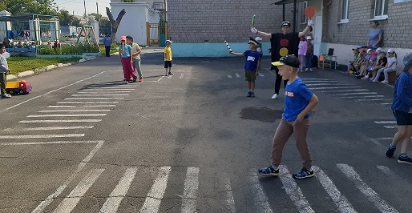
ИГРА «ЛОВКИЙ ПОЖАРНЫЙ»
Подвижные игры с музыкой
ИГРА
«КРАСНЫЙ, ЖЕЛТЫЙ, ЗЕЛЕНЫЙ»
ИГРА «ПЕРЕКРЁСТОК»

Slide 9
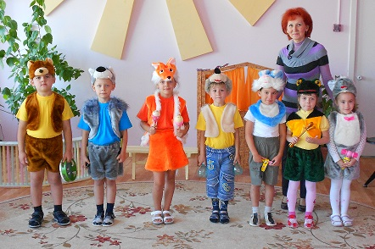
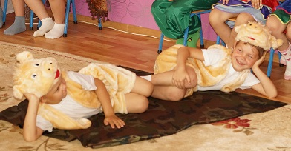
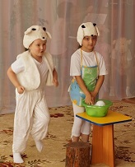
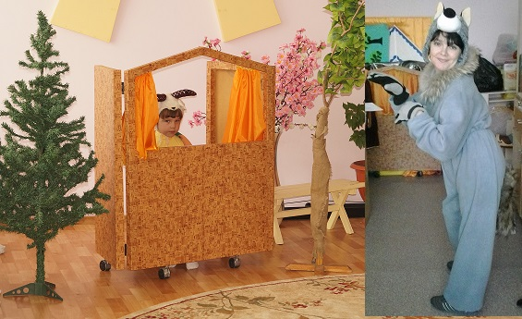
Раздел «Ребёнок и другие люди»
«ТЕРЕМОК»
ТЕАТРАЛИЗАЦИЯ
«ТРИ ПОРОСЁНКА»
« ВОЛК
И
СЕМЕРО
КОЗЛЯТ»

Slide 10
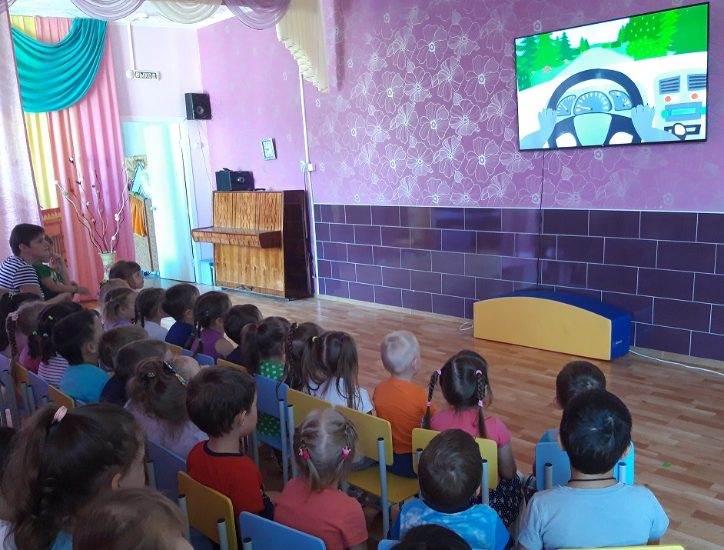
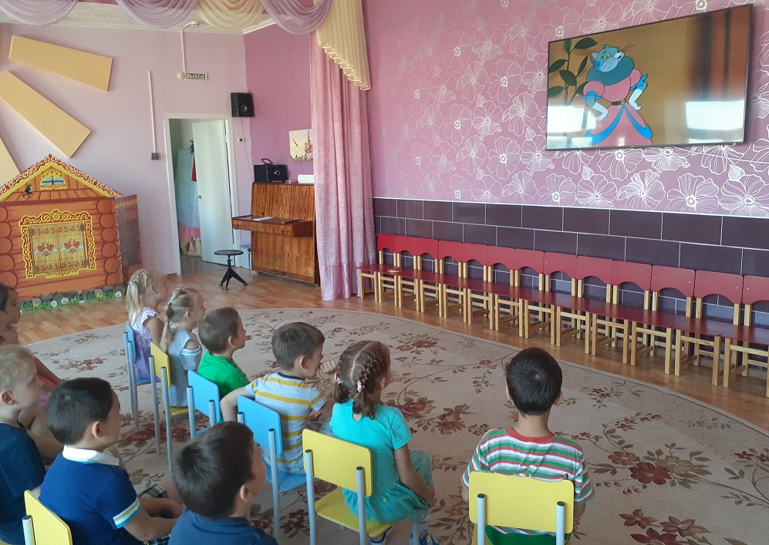
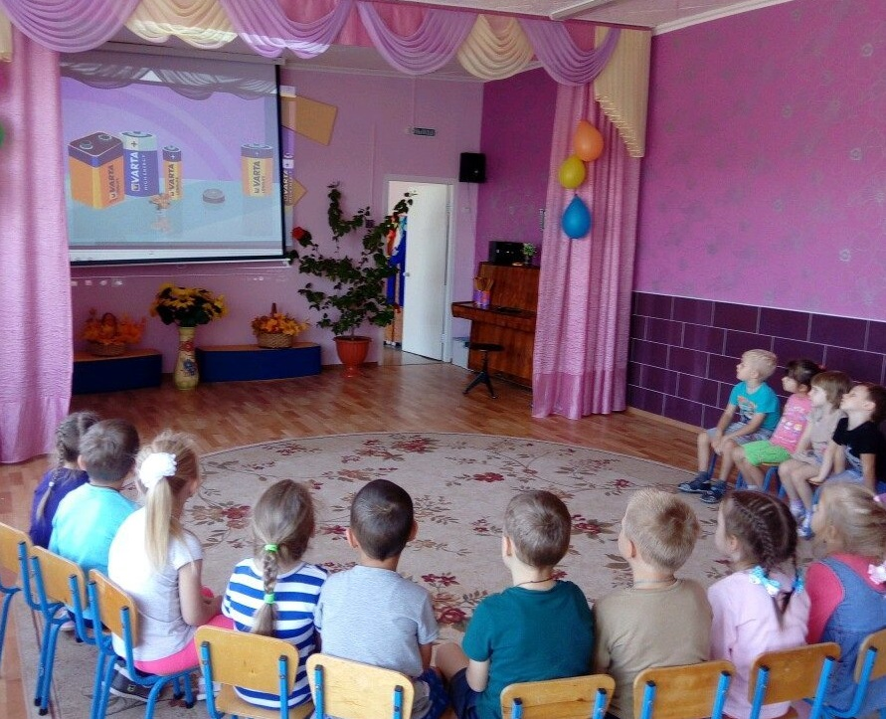
Просмотр мультфильмов
«КОШКИН ДОМ»
ПДД «Кто едет в машине?»
«ФИКСИКИ»

Slide 11
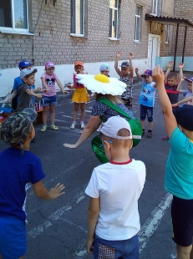
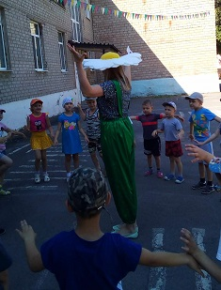
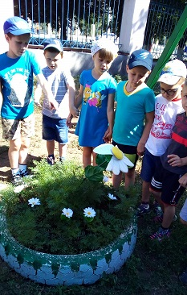
Раздел «Ребёнок и природа»
Летнее развлечение
«ПОМОГИ РОМАШКЕ»

Slide 12
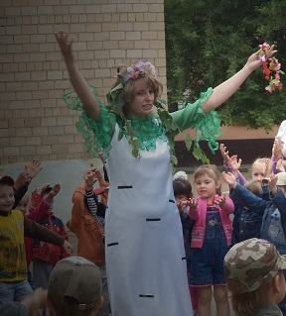
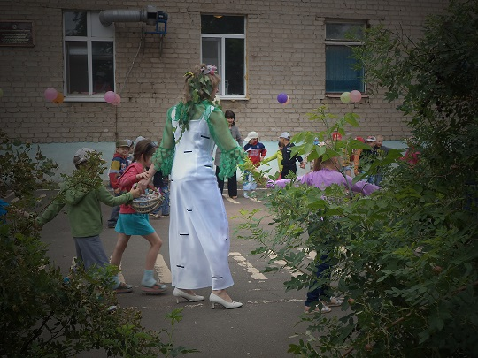
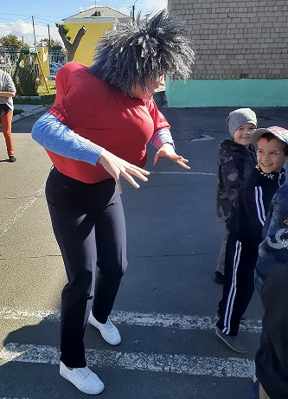
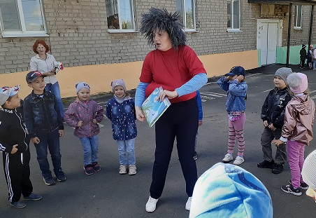
Экологическое «День рождение Березки»
Развлечение
«В поисках Лета»
Злючка-
колючка

Slide 13
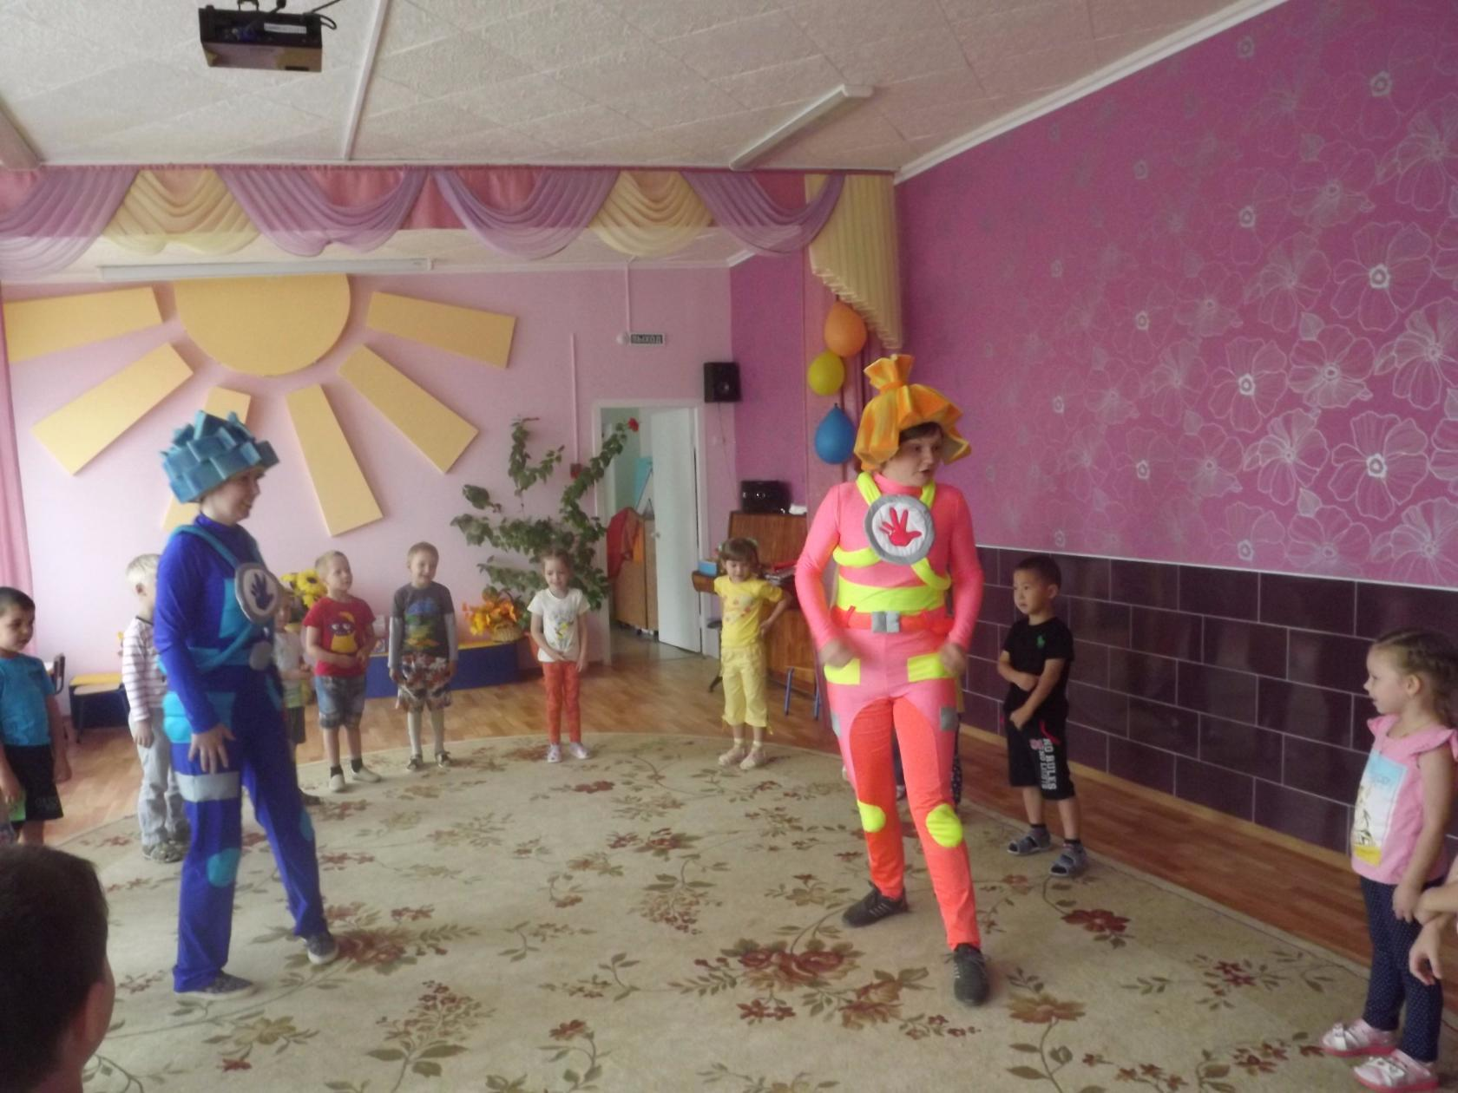
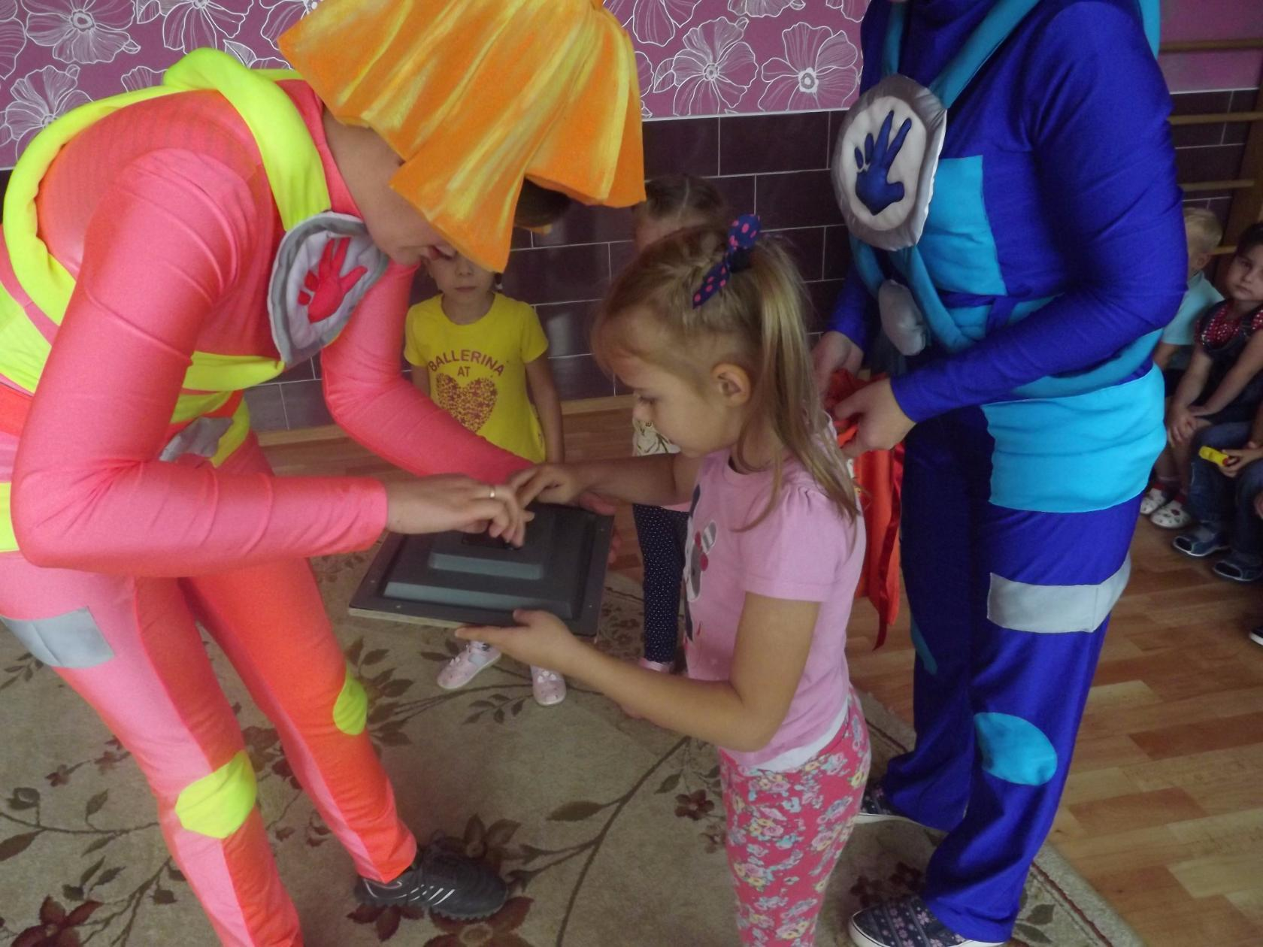
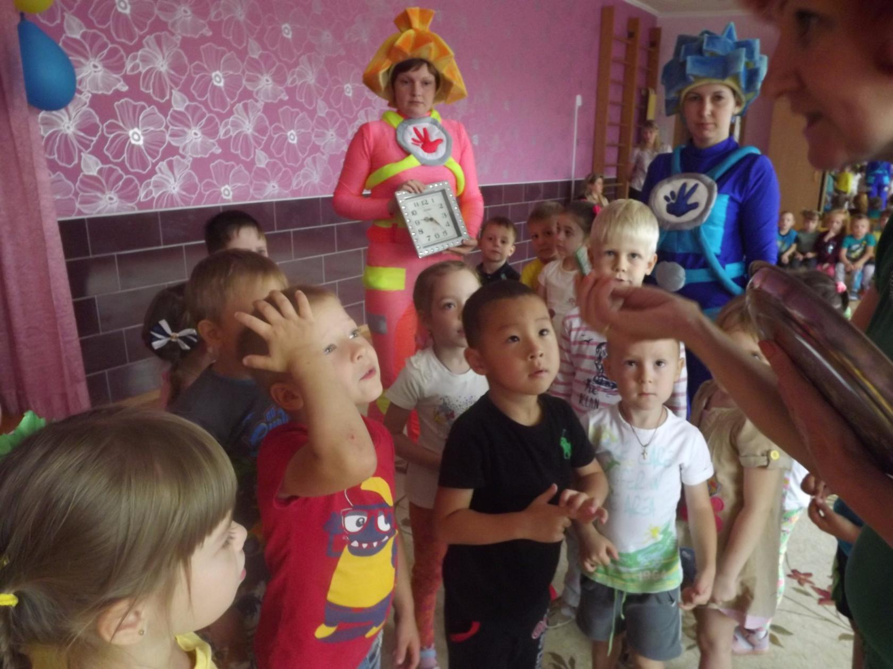
Познавательный досуг
« Фиксики в гостях у ребят».
Раздел «Ребенок дома»
Безопасность при использовании домашних электроприборов.

Slide 14
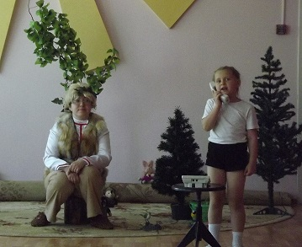
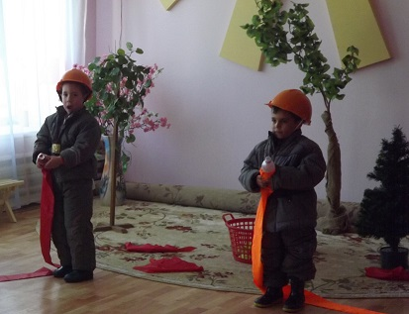
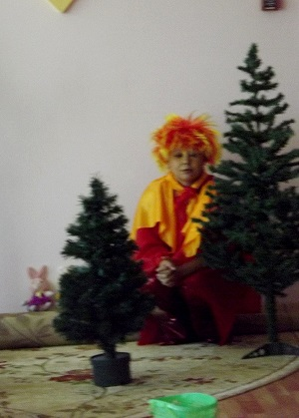
ПОСТАНОВКА
НА ПОЖАРНУЮ ТЕМАТИКУ
«НЕ ИГРАЙТЕ С ОГНЁМ»

Slide 15
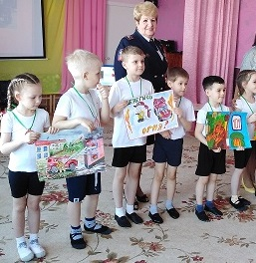
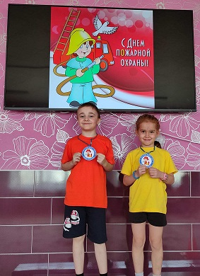
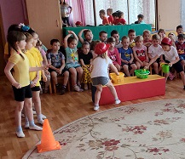
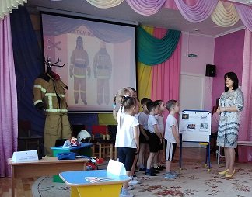
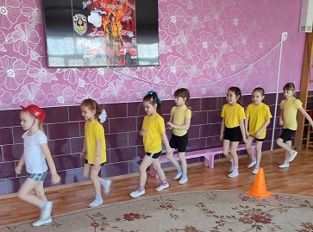
ИГРОВАЯ ПРОГРАММА
«ШКОЛА
ЮНЫХ ПОЖАРНЫХ»

Slide 16
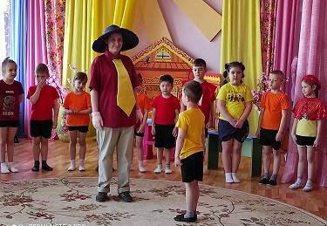
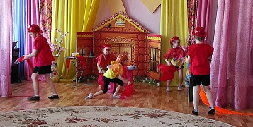
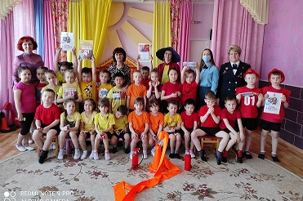
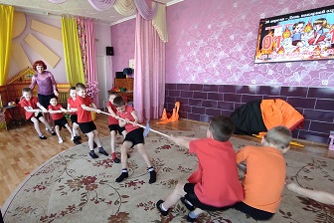
Тематический досуг
«Как Незнайка в пожарные готовился»

Slide 17
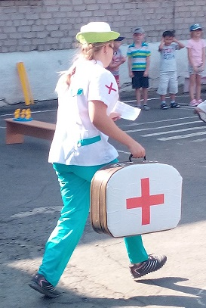
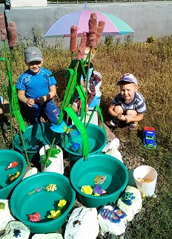
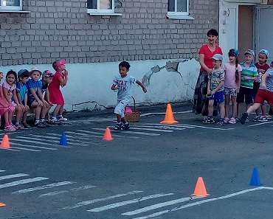
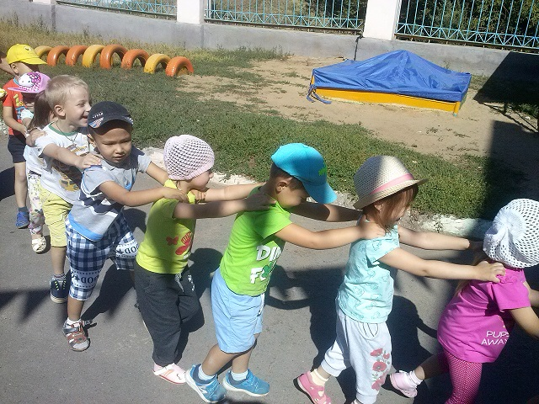
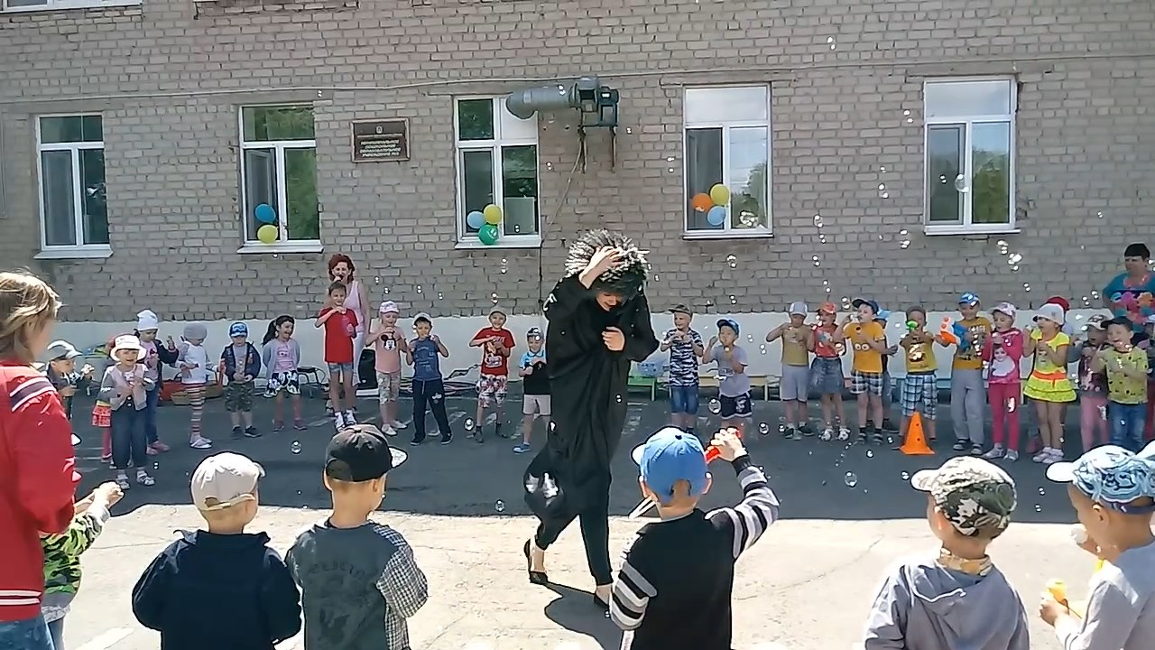
Раздел «Здоровье ребенка»
Оздоровительный досуг
«Путешествие в страну Здоровья»
Доктор ПИЛЮЛЬКИН»
МИКРОБ

Slide 18
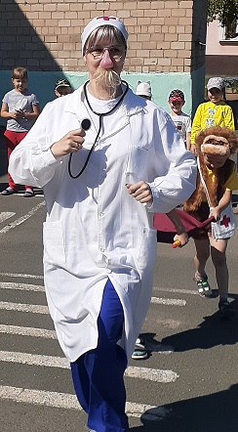
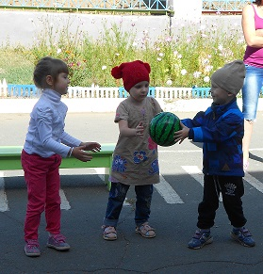
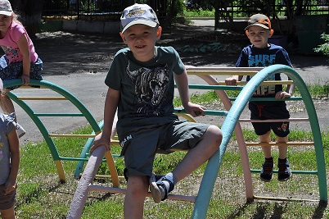
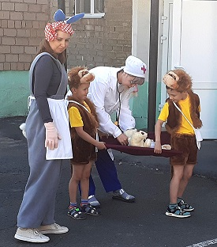

Спортивное развлечение
«Айболит спешит на помощь»

Slide 19




Раздел «Ребенок на улицах города»
«МЫ ПО ГОРОДУ ИДЁМ»
Развлечение по ПДД

Slide 20




Развлечение по ПДД
«Наш друг – Светофорчик»

Slide 21




Развлечение «ДОРОЖНАЯ АЗБУКА»

Slide 22
Таким образом, музыкальная деятельность создает необходимые условия для формирования нравственных качеств личности ребенка, закладывает первоначальные основы общей культуры детей. Музыкальное сопровождение различных видов деятельности по формированию безопасного поведения дошкольников представляет ни с чем не сравнимые возможности для решения задач образовательно-воспитательного процесса путем более глубокого эмоционального восприятия материала.

Slide 23


